Slide 1
The 592
영상처리를 이용한 피부톤 판별과 사진 편집 어플리케이션
Personal Color & Photo Edit Application using Image Processing
2013154015 오한나
2013154034 전소영
2013154030 이혜인

Slide 2
The
592
졸업연구 개요
관련 연구 및 사례
시스템 수행 시나리오
시스템 구성도
개발 환경 및 개발 방법
업무 분담
졸업 연구 수행 일정
필요기술 및 참고문헌

Slide 3
졸업연구개요
연구개발배경
복합적 사진 편집을 한번에 할 수 있는 Beauty All-In-One 앱의 부재 - 현재 어플리케이션 시장에는 사진을 보정하기 위해 색조의 수정, 픽셀 유동화, 레이어 이용과 같은 포토샵의 기능을 포함한 ALL-IN-ONE 앱이 존재하지 않음 - 여러 어플을 다운받거나 컴퓨터의 프로그램을 이용해야 하는 불편함이 있음
톤 측정 가격의 부담 - 퍼스널 컬러를 전문가에게 확인하는 데에 적게는 5만원부터 많게는 10만원이 넘는 돈을 지불하고 피부톤을 체크 받아야 하는 가격의 부담이 있음
연구개발목표
사진 촬영 후, 다른 어플이나 컴퓨터로 파일 전송없이 한번에 사진 편집 가능.
사용자의 피부톤을 체크하고, Personal Color 파악.
피부톤에 따른 색조 화장품 및 스타일링 추천.
Notes:
실제 그러하지 않더라도 이러한 괴담이 퍼져있는 상태라 많은 사람들이 이용을 거부하는 상태이다.
또는 중국에서 만들어진 어플이 다수라 이를 이용하지 않으려는 사람들도 있다.

Slide 4
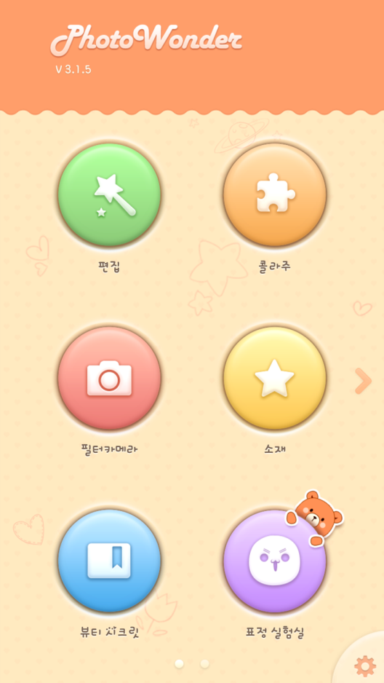
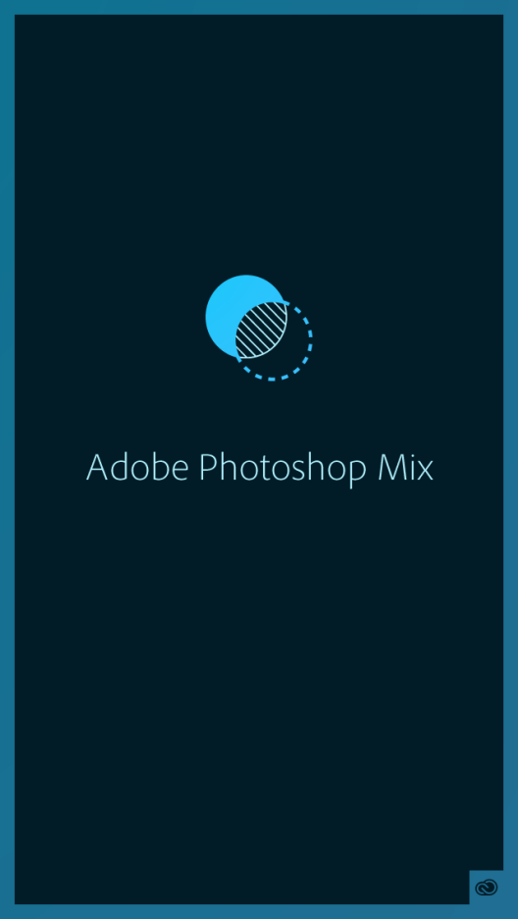
관련연구 및 사례
1. 사진편집
PHOTO WONDER - 픽셀 유동화
- 스마트 뷰티 -> 얼굴인식을 통해 자동적인 편집, 조정
ADOBE PHOTOSHOP
- 총체적인 영상처리 기능을 담고 있는 프로그램
Notes:
비슷한 어플 : MELD : 레이어 이용, ADD MULTIPLY, SUBTRACT 등을 사용 가능
VSCO CAM : contrast, intensity, 등의 변경 가능
PHOTOWONDER : 픽셀 유동화 가능, 스마트 뷰티 -> 얼굴 인식을 통해 자동적인 편집/보정
Panton Studio : 컬러 추출. 사진에서 어울리는 색상 자동추출
SNOW , SNAPCHAT : 얼굴을 인식해 다양한 효과를 사진찍기 전에 적용가능.
ADOBE PHOTOSHOP : 총체적인 영상처리 기능을 담고 있는 컴퓨터 프로그램
비슷한 어플인 포토원더는
앱을 다운 받을 때 필요한 추가 권한으로,
통화 : 발신 전화를 가로채기 합니다.
현재위치 : 대략적인 위치
내 개인정보 :
네트워크 통신 : Wi-fi 연결 상태를 변경합니다.
모든 인터넷 기능을 사용할 수 있습니다.

Slide 5

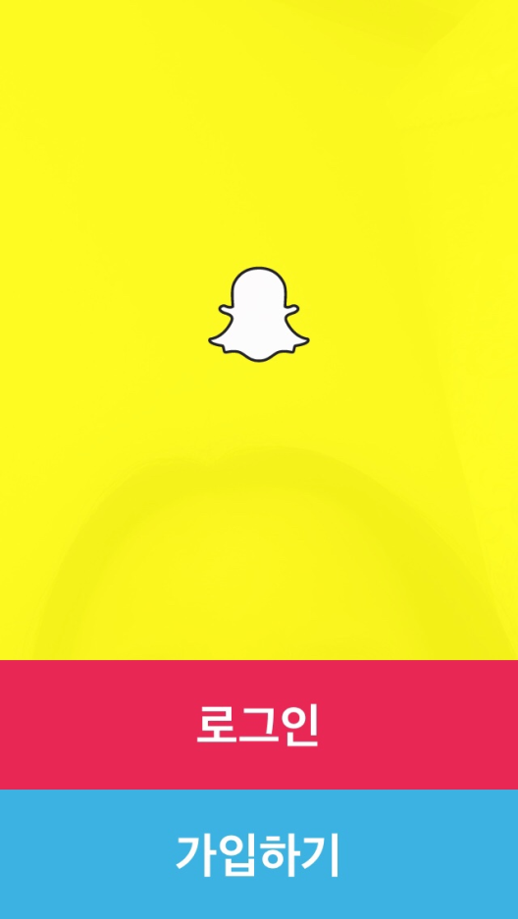
관련연구 및 사례
2. 얼굴인식
SNOW CAM
&
SNAP CHAT
“
”
얼굴을 인식해 다양한 효과를
사진찍기 전에 적용가능한 앱
Notes:
비슷한 어플 : MELD : 레이어 이용, ADD MULTIPLY, SUBTRACT 등을 사용 가능
VSCO CAM : contrast, intensity, 등의 변경 가능
PHOTOWONDER : 픽셀 유동화 가능, 스마트 뷰티 -> 얼굴 인식을 통해 자동적인 편집/보정
Panton Studio : 컬러 추출. 사진에서 어울리는 색상 자동추출
SNOW , SNAPCHAT : 얼굴을 인식해 다양한 효과를 사진찍기 전에 적용가능.
ADOBE PHOTOSHOP : 총체적인 영상처리 기능을 담고 있는 컴퓨터 프로그램
비슷한 어플인 포토원더는
앱을 다운 받을 때 필요한 추가 권한으로,
통화 : 발신 전화를 가로채기 합니다.
현재위치 : 대략적인 위치
내 개인정보 :
네트워크 통신 : Wi-fi 연결 상태를 변경합니다.
모든 인터넷 기능을 사용할 수 있습니다.

Slide 6
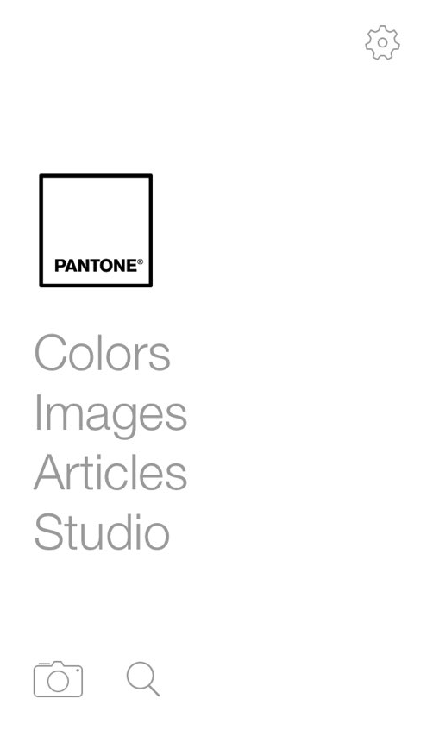
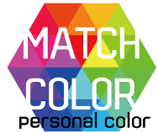
관련연구 및 사례
3. 퍼스널컬러
MATCH COLOR
&
PANTONE
“
”
Personal Color를 찾아주고 어울리는 색상 추출해주는 앱
Notes:
비슷한 어플 : MELD : 레이어 이용, ADD MULTIPLY, SUBTRACT 등을 사용 가능
VSCO CAM : contrast, intensity, 등의 변경 가능
PHOTOWONDER : 픽셀 유동화 가능, 스마트 뷰티 -> 얼굴 인식을 통해 자동적인 편집/보정
Panton Studio : 컬러 추출. 사진에서 어울리는 색상 자동추출
SNOW , SNAPCHAT : 얼굴을 인식해 다양한 효과를 사진찍기 전에 적용가능.
ADOBE PHOTOSHOP : 총체적인 영상처리 기능을 담고 있는 컴퓨터 프로그램
비슷한 어플인 포토원더는
앱을 다운 받을 때 필요한 추가 권한으로,
통화 : 발신 전화를 가로채기 합니다.
현재위치 : 대략적인 위치
내 개인정보 :
네트워크 통신 : Wi-fi 연결 상태를 변경합니다.
모든 인터넷 기능을 사용할 수 있습니다.

Slide 7
수행 시나리오
Application 실행
사진 편집
Personal Color
카메라

Slide 8
수행 시나리오
카메라
Camera
일반촬영
Beauty Mode
Smart Beauty

Slide 9
수행 시나리오
사진편집
MASK MODE
Calibrate
Beauty
레이어 추가 / 제거 - 앨범에서 가져오기 - 사진 찍기
Smart Beauty Image Processing - 눈 확대
- 갸름하게
- 미백효과 - 잡티제거
Smart Beauty
- 원클릭 뷰티

Slide 10
수행 시나리오
Camera
Iris color skin color hair color
사진
Personal Color
퍼스널컬러 설명
스타일링, 화장품 추천
피부톤체크
선택지
Database Server

Slide 11


시스템 구성도
Edited Image
Face Detection
Smart Beauty Image Processing
Photo Edit System
Face Analysis System
DataBase Server
Analysis hair &
iris & skin color
Output of diagnosis of personal color
DataBase
Recommended Styling
&
Recommended Styling

Slide 12

개발환경 및 개발방법
SW
Android Studio
Open CV
HW
Higher than 4.4 ver android OS
Algorithms of Face Detection
Haar Cascade
Algorithms of Color Extraction
Use YCbCr Color Model

Slide 13
업무분담
 | 오한나 | 전소영 | 이혜인
수집 | 기존 사례 및 참고자료 | 퍼스널 컬러에 대한 전반적인 이론 | 포토샵 어플에 들어가는 알고리즘
설계 및 구현 | 사진 편집에 들어가는 스마트 영상처리 | 입력 영상 판별 및 처리 | 얼굴 인식 알고리즘
테스트 | 통합 테스트 / 유지보수

Slide 14
졸업연구 수행일정
항목 | 추천사항 | 12월 | 1월 | 2월 | 3월 | 4월 | 5월 | 6월 | 7월 | 8월 | 9월 | 10월
요구사항 정의 및 분석 | ▶요구사항 정의 및 분석
 | ▶요구사항 명세
시스템 설계 및 상세설계 | ▶시스템설계
 | ▶상세설계
구현 | ▶코딩
시험 및 데모 | ▶유니트 시험
 | ▶시스템 통합시험
 | ▶졸업작품 완전성 보강
문서화 및 발표 | ▶졸업작품 중간보고서 작성
 | ▶발표
산업기술대전 | ▶산업기술대전 참가
졸업작품 최종 보고서 작업 및 패키징 | ▶졸업작품 최종보고서 작성
 | ▶CD 패키징

Slide 15
필요기술 및 참고문헌
안드로이드 프로그래밍(그림으로 쉽게 설명하는)
- Android Studio 프로그램의 핵심 개념과 전반적인 기능에 대한 이해 및 학습
C++ API OpenCV 프로그래밍
기본 클래스를 이용한 그래픽 영상파일 입출력, 공간영역 필터링, 영상특징 검출 등 Haar Cascade Algorithms 개발에 대한 전반적인 코드 학습
(특허) 퍼스널 컬러 매칭 시스템 및 방법
얼굴이미지에서 컬러 데이터를 추출하고 봄, 여름, 가을, 겨울 고유의 색과 접목하여 최적의 퍼스널컬러를 매칭하는 시스템

Slide 16
감사합니다

